Slide 1


باشتراككم في قناة البوربوينت الإسلامي، سيشجعنا هذا على تقديم المزيد من عروض البوربوينت المجانية الهادفة والعالية الجودة، شكرً لكم.
جميع الحقوق محفوظة.
https://www.slideszone.net
https://www.youtube.com/@IslamicPowerPoint
https://www.buymeacoffee.com/islamicpowerpoint

Slide 2


91
اليوم الوطني للمملكة العربية السعودية
Notes:
يوزع هذا العرض مجانًا
تصميم قناة البوربوينت الإسلامي
youtube.com/c/IslamicPowerPoint

Slide 3


Slide 4
لمحة عامة عن المملكة العربية السعودية
النشيد الوطني للمملكة العربية السعودية
مسابقة المملكة

Slide 6
الاسم الرسمي: المملكة العربية السعودية.
نظام الحكم: ملكي.
العاصمة: الرياض.
العملة: الريال السعودي.
المساحة: 2,149,690 كم².
عدد السكان: حوالي 34,8 مليون نسمة، عام 2020م.
الموقع: غرب قارة آسيا.

Slide 8

اعتمد لأول مرة في 15 مارس 1973. لون العلم أخضر، تتوسطه شهادة التوحيد (لا إله إلا الله محمد رسول الله) بخط الثلث العربي، وتحتها سيف عربي.
ويدل السيف على الصرامة في تطبيق العدل، بينما تدل الشهادة على الحكم بالشريعة الإسلامية للدولة.
علم المملكة العربية السعودية

Slide 9
القائمة

Slide 10

شعار المملكة العربية السعودية السيفان والنخلة. هو شعار المملكة منذ عام 1950. يتألف الشعار من سيفين عربيين منحنيين متقاطعين ويعلو السيفين نخلة، ويرمز السيفان للقوة والمنعة والتضحية، أما النخلة فترمز للحيوية والنماء والرخاء.
شعار المملكة العربية السعودية
القائمة

Slide 11
عيشي بلادي عاش اتحاد إماراتنا
عشت لشعب دينه الإسلام هديه القرآن
حصنتك بسم الله يا وطن
بلادي بلادي بلادي بلادي
حماك الإله شرور الزمان
أقسمنا أن نبني نعمل
نعمل نخلص نعمل نخلص
مهما عشنا نخلص نخلص
دام الأمان وعاش العلم يا إماراتنا
رمز العروبة
كلنا نفديكِ بالدماء نرويكِ
نفديك بالأرواح يا وطن

Slide 12

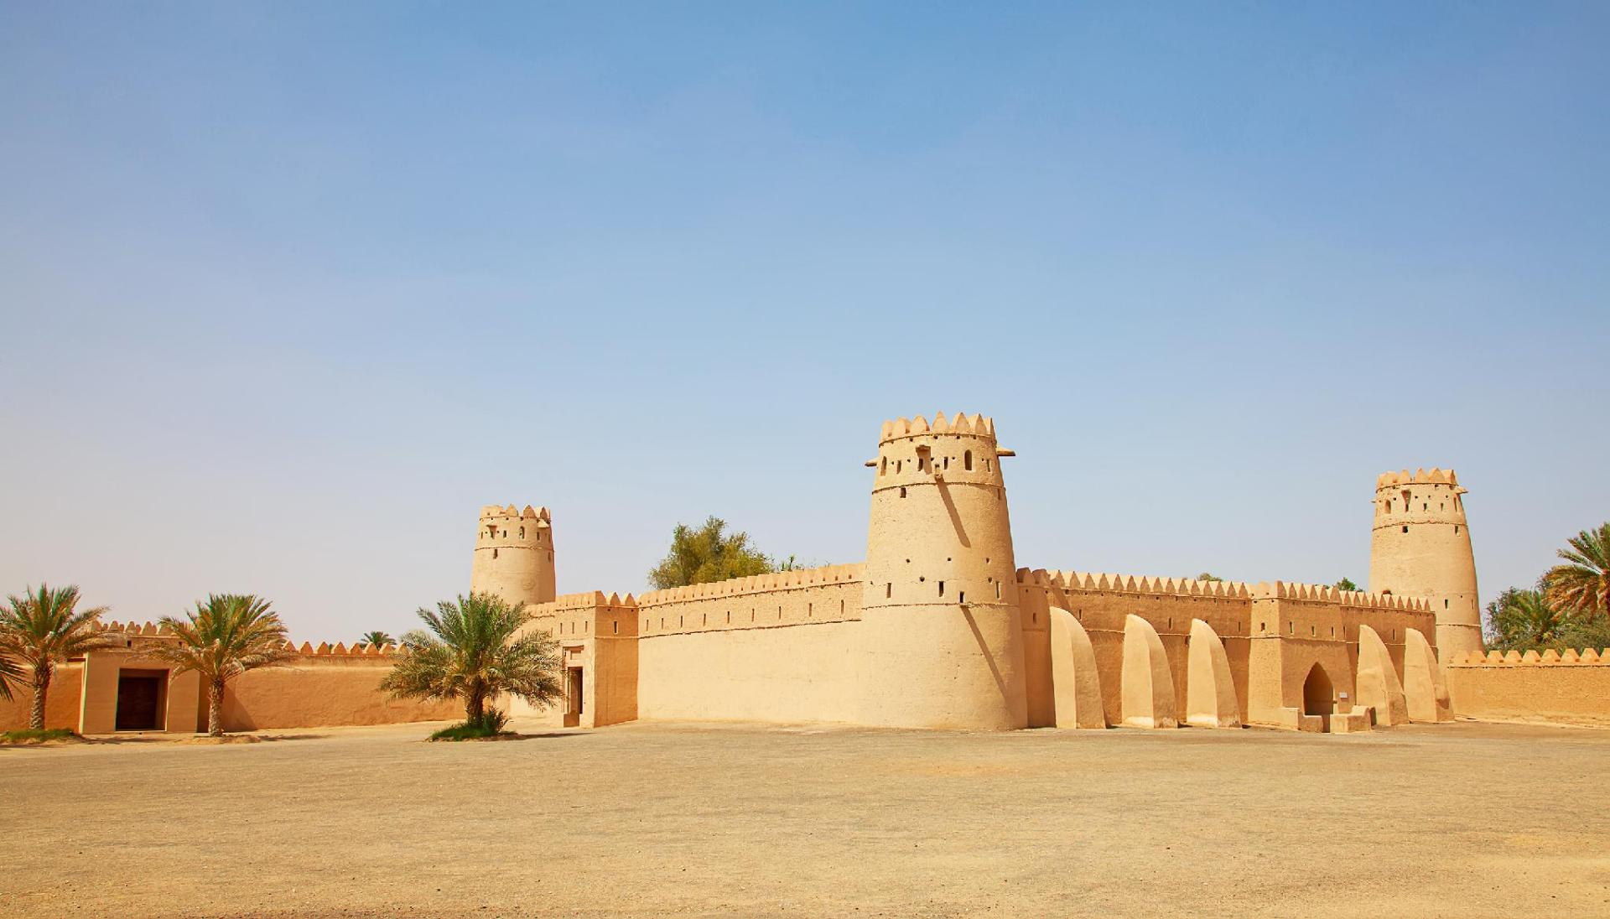
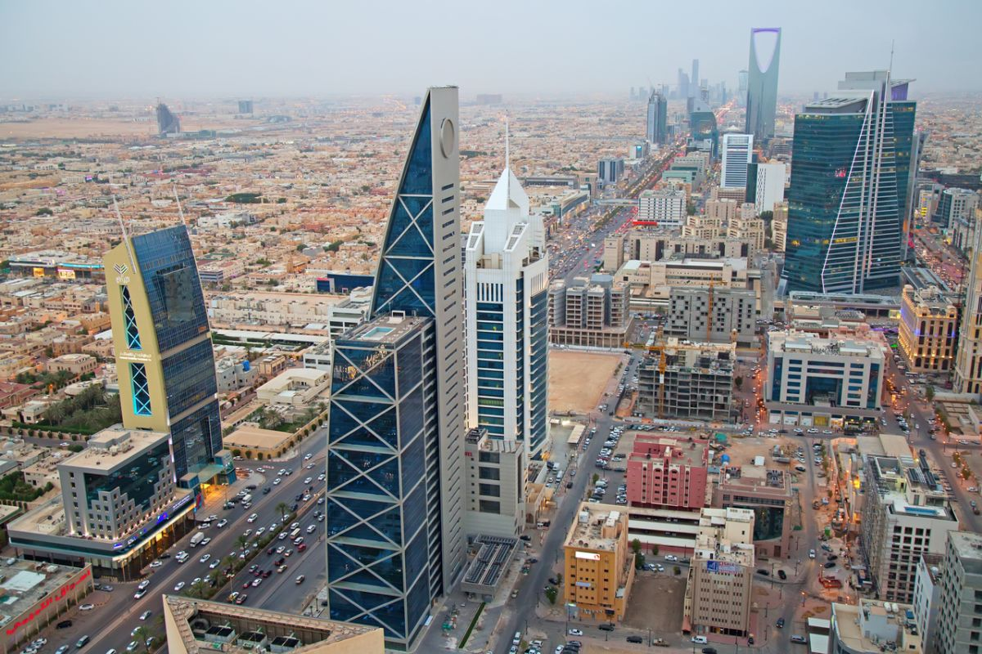
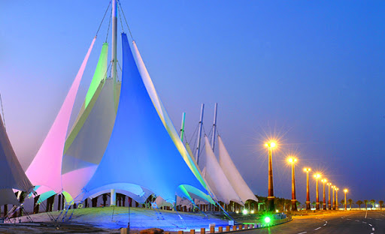
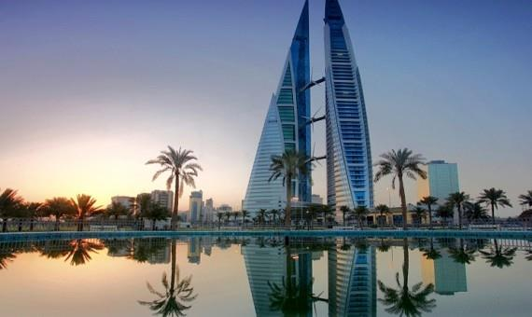
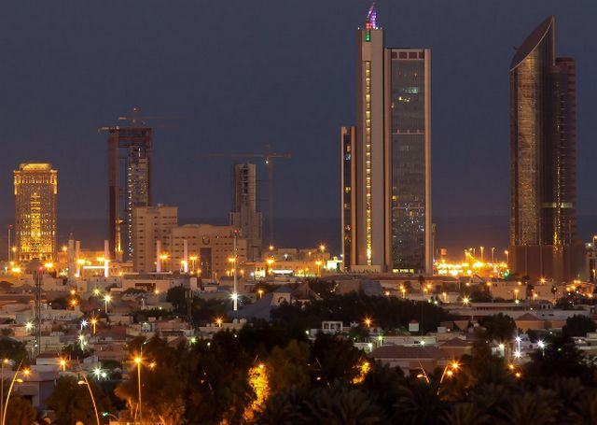
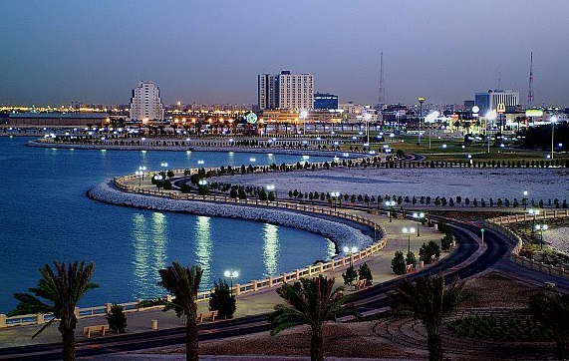
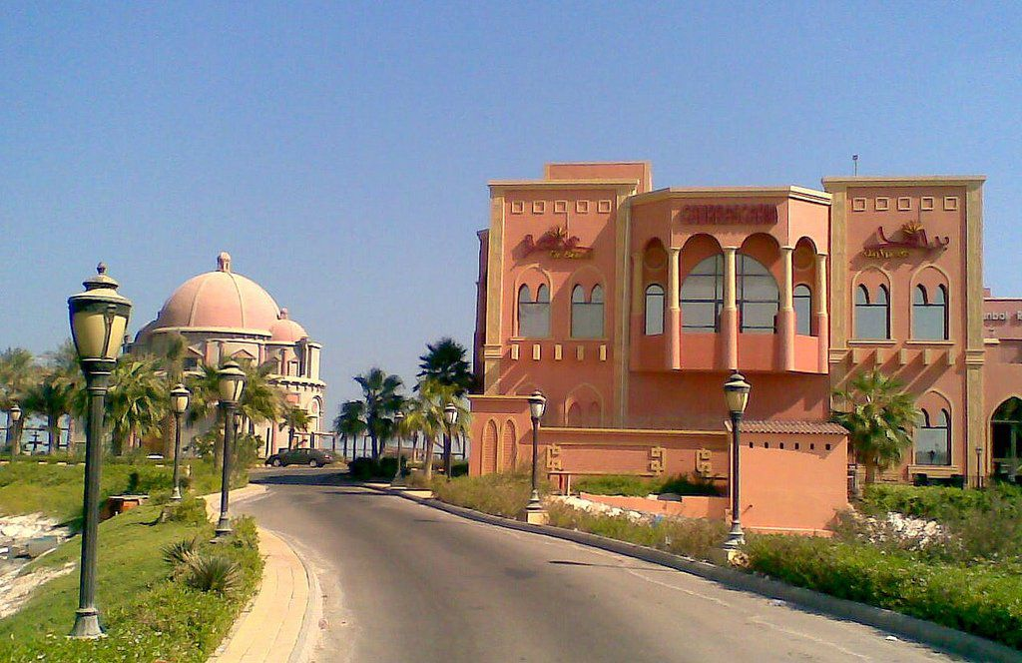
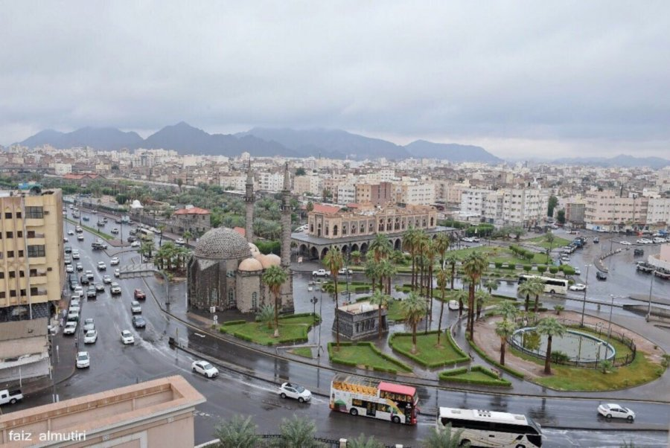
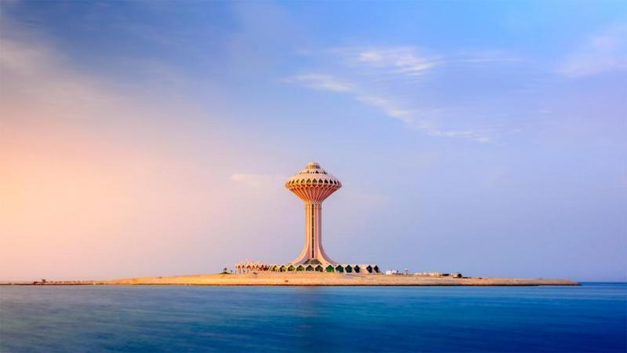
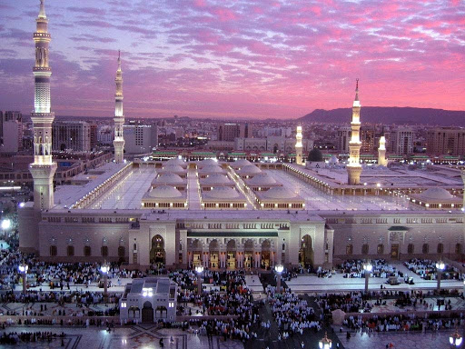
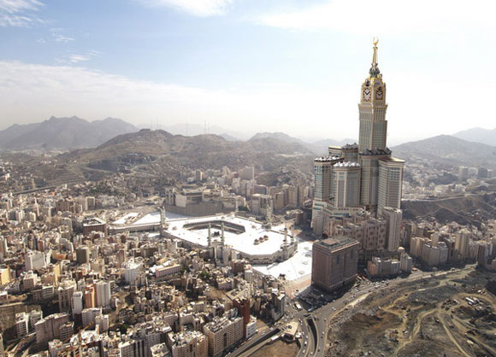
عودة للقائمة
وارفعي الخفاق أخضر
يحمل النور المسطر
رددي الله أكبر يا موطني
موطني قد عشت فخر المسلمين
عاش الملك للعلم والوطن
سارعي للمجد والعلياء
مجدي لخالق السماء
وارفعي الخفاق أخضر
يحمل النور المسطر
رددي الله أكبر يا موطني
موطني قد عشت فخر المسلمين
عاش الملك للعلم والوطن
سارعي للمجد والعلياء
مجدي لخالق السماء
الاستماع مرة أخرى
القائمة

Slide 13
Notes:
يوزع هذا العرض مجانًا
تصميم قناة البوربوينت الإسلامي
youtube.com/c/IslamicPowerPoint

Slide 14
من هو أول من أطلق على المملكة اسم (المملكة العربية السُّعُودية)؟
الملك عبد العزيز بن عبد الرحمن آل سعود رحمه الله.
الجواب
التالي
Notes:
يوزع هذا العرض مجانًا
تصميم قناة البوربوينت الإسلامي
youtube.com/c/IslamicPowerPoint

Slide 15
Notes:
يوزع هذا العرض مجانًا
تصميم قناة البوربوينت الإسلامي
youtube.com/c/IslamicPowerPoint

Slide 16
ما هو نظام الحكم في المملكة العربية السعودية والمتبع منذ تأسيسها؟
نظام الحكم ملكي ويتم تداول السلطة بين أفراد العائلة المالكة عائلة آل سعود.
الجواب
التالي
Notes:
يوزع هذا العرض مجانًا
تصميم قناة البوربوينت الإسلامي
youtube.com/c/IslamicPowerPoint

Slide 17
Notes:
يوزع هذا العرض مجانًا
تصميم قناة البوربوينت الإسلامي
youtube.com/c/IslamicPowerPoint

Slide 18
تُعد الشريعة الإسلامية (القرآن الكريم والسنة النبوية الشريفة) هي مصدر التشريع بالدولة.
أي المصادر تُعد هي المصدر الرسمي للتشريع داخل المملكة؟
الجواب
التالي
Notes:
يوزع هذا العرض مجانًا
تصميم قناة البوربوينت الإسلامي
youtube.com/c/IslamicPowerPoint

Slide 19
Notes:
يوزع هذا العرض مجانًا
تصميم قناة البوربوينت الإسلامي
youtube.com/c/IslamicPowerPoint

Slide 20
شعار المملكة عبارة عن سيفين متقاطعين بينهما نخلة.
ما هو شعار المملكة العربية السُّعُودية؟
الجواب
التالي
Notes:
يوزع هذا العرض مجانًا
تصميم قناة البوربوينت الإسلامي
youtube.com/c/IslamicPowerPoint

Slide 21
Notes:
يوزع هذا العرض مجانًا
تصميم قناة البوربوينت الإسلامي
youtube.com/c/IslamicPowerPoint

Slide 22
ما هي عاصمة المملكة العربية السُّعُودية؟
عاصمة المملكة هي مدينة الرياض.
الجواب
التالي
Notes:
يوزع هذا العرض مجانًا
تصميم قناة البوربوينت الإسلامي
youtube.com/c/IslamicPowerPoint

Slide 23
Notes:
يوزع هذا العرض مجانًا
تصميم قناة البوربوينت الإسلامي
youtube.com/c/IslamicPowerPoint

Slide 24
هناك صفة مميزة لِعَلم المملكة العربية السُّعُودية دونًا عن علم أي دولة أخرى فما هي؟
علم السُّعُودية لا يتم تنكسيه أبدًا ويرجع ذلك إلى أنه يحمل راية توحيد الإسلام التي لا يُمكن تنكسيها على الإطلاق.
الجواب
التالي
Notes:
يوزع هذا العرض مجانًا
تصميم قناة البوربوينت الإسلامي
youtube.com/c/IslamicPowerPoint

Slide 25
Notes:
يوزع هذا العرض مجانًا
تصميم قناة البوربوينت الإسلامي
youtube.com/c/IslamicPowerPoint

Slide 26
كم عدد الملوك الذين قد حكموا المملكة حتى الآن؟
عدد الملوك حتى الآن سبعة ملوك.
الجواب
التالي
Notes:
يوزع هذا العرض مجانًا
تصميم قناة البوربوينت الإسلامي
youtube.com/c/IslamicPowerPoint

Slide 27
Notes:
يوزع هذا العرض مجانًا
تصميم قناة البوربوينت الإسلامي
youtube.com/c/IslamicPowerPoint

Slide 28
كم يبلغ طول السواحل التي تطل عليها المملكة؟
يبلغ نحو 2,640 كيلو متر.
الجواب
التالي
Notes:
يوزع هذا العرض مجانًا
تصميم قناة البوربوينت الإسلامي
youtube.com/c/IslamicPowerPoint

Slide 29
Notes:
يوزع هذا العرض مجانًا
تصميم قناة البوربوينت الإسلامي
youtube.com/c/IslamicPowerPoint

Slide 30
يصل طول الحدود البرية السُّعُودية إلى 4,415 كيلو متر.
كم يبلغ طول الحدود البرية السُّعُودية؟
الجواب
التالي
Notes:
يوزع هذا العرض مجانًا
تصميم قناة البوربوينت الإسلامي
youtube.com/c/IslamicPowerPoint

Slide 31
Notes:
يوزع هذا العرض مجانًا
تصميم قناة البوربوينت الإسلامي
youtube.com/c/IslamicPowerPoint

Slide 32
في أي قارة تقع المملكة العربية السُّعُودية؟
تقع المملكة في قارة آسيا.
الجواب
التالي
Notes:
يوزع هذا العرض مجانًا
تصميم قناة البوربوينت الإسلامي
youtube.com/c/IslamicPowerPoint

Slide 33
Notes:
يوزع هذا العرض مجانًا
تصميم قناة البوربوينت الإسلامي
youtube.com/c/IslamicPowerPoint

Slide 34
تبلغ مساحة المملكة 2,149,690 مليون كيلو متر مربع.
كم تبلغ مساحة المملكة الإجمالية؟
الجواب
التالي
Notes:
يوزع هذا العرض مجانًا
تصميم قناة البوربوينت الإسلامي
youtube.com/c/IslamicPowerPoint

Slide 35
Notes:
يوزع هذا العرض مجانًا
تصميم قناة البوربوينت الإسلامي
youtube.com/c/IslamicPowerPoint

Slide 36
هو اليوم الذي تم الإعلان به عن تأسيس الدولة السُّعُودية الحديثة.
ما هو اليوم الوطني السعودي؟
الجواب
التالي
Notes:
يوزع هذا العرض مجانًا
تصميم قناة البوربوينت الإسلامي
youtube.com/c/IslamicPowerPoint

Slide 37
Notes:
يوزع هذا العرض مجانًا
تصميم قناة البوربوينت الإسلامي
youtube.com/c/IslamicPowerPoint

Slide 38
يوافق اليوم الوطني تاريخ اليوم الـ 23 من شهر سبتمبر (أيلول) لعام 1932م.
ما هو تاريخ اليوم الوطني السعودي؟
الجواب
التالي
Notes:
يوزع هذا العرض مجانًا
تصميم قناة البوربوينت الإسلامي
youtube.com/c/IslamicPowerPoint

Slide 39
Notes:
يوزع هذا العرض مجانًا
تصميم قناة البوربوينت الإسلامي
youtube.com/c/IslamicPowerPoint

Slide 40
سعود بن محمد بن مقرن بن مرجان الجَدّ الأول لعائلة سعود، ولقد وافته المنية في عام 1137 هـ.
من هو (سعود) الذي تُنسب إليه المملكة؟
الجواب
التالي
Notes:
يوزع هذا العرض مجانًا
تصميم قناة البوربوينت الإسلامي
youtube.com/c/IslamicPowerPoint

Slide 41
Notes:
يوزع هذا العرض مجانًا
تصميم قناة البوربوينت الإسلامي
youtube.com/c/IslamicPowerPoint

Slide 42
مؤسس السُّعُودية الثانية هو: (تركي بن عبد الله بن محمد بن سعود).
من هو مؤسس دولة السُّعُودية الثانية؟
الجواب
التالي
Notes:
يوزع هذا العرض مجانًا
تصميم قناة البوربوينت الإسلامي
youtube.com/c/IslamicPowerPoint

Slide 43
Notes:
يوزع هذا العرض مجانًا
تصميم قناة البوربوينت الإسلامي
youtube.com/c/IslamicPowerPoint

Slide 44
الملك فهد ـ رحمه الله ـ هو من قام باستبدال لقب صاحب الجلالة بلقب خادم الحرمين الشريفين، وكان ذلك في أثناء افتتاح مبنى التلفاز بالمملكة في عام 1407 هـ الموافق عام 1987م.
من الملك الذي استبدال لقب (صاحب الجلالة) بـ (خادم الحرمين)، ومتى؟
الجواب
التالي
Notes:
يوزع هذا العرض مجانًا
تصميم قناة البوربوينت الإسلامي
youtube.com/c/IslamicPowerPoint

Slide 45
Notes:
يوزع هذا العرض مجانًا
تصميم قناة البوربوينت الإسلامي
youtube.com/c/IslamicPowerPoint

Slide 46
ما هي المدن التي فتحها الملك عبد العزيز آل سعود مباشرةً بعد مدينة الرياض؟
تلى فتح الرياض؛ فَتْح 3 مدن أخرى هي: (الدلم، الخرج، الحوطة).
الجواب
التالي
Notes:
يوزع هذا العرض مجانًا
تصميم قناة البوربوينت الإسلامي
youtube.com/c/IslamicPowerPoint

Slide 47
Notes:
يوزع هذا العرض مجانًا
تصميم قناة البوربوينت الإسلامي
youtube.com/c/IslamicPowerPoint

Slide 48
تم افتتاح الإذاعة السُّعُودية في التاسع من شهر ذو الحِجَّة عام 1368 هـ الموافق عام 1949م.
متى تم افتتاح الإذاعة السُّعُودية؟
الجواب
التالي
Notes:
يوزع هذا العرض مجانًا
تصميم قناة البوربوينت الإسلامي
youtube.com/c/IslamicPowerPoint

Slide 49
Notes:
يوزع هذا العرض مجانًا
تصميم قناة البوربوينت الإسلامي
youtube.com/c/IslamicPowerPoint

Slide 50
بلغ عدد وزارات المملكة في الوقت الحالي 25 وزارة.
كم عدد الوزارات في المملكة؟
الجواب
التالي
Notes:
يوزع هذا العرض مجانًا
تصميم قناة البوربوينت الإسلامي
youtube.com/c/IslamicPowerPoint

Slide 51
Notes:
يوزع هذا العرض مجانًا
تصميم قناة البوربوينت الإسلامي
youtube.com/c/IslamicPowerPoint

Slide 52
في عام 1369 هـ؛ أمر الملك عبد العزيز آل سعود ـ طيب الله ثراه ـ بأن يتم إنشاء كُلْيَة الشريعة لتكون أول مؤسسة تعليمية جامعية على أرض المملكة وتحديدًا في مكة المكرمة.
متى تم إنشاء أول جامعة في السُّعُودية؟
الجواب
التالي
Notes:
يوزع هذا العرض مجانًا
تصميم قناة البوربوينت الإسلامي
youtube.com/c/IslamicPowerPoint

Slide 53
Notes:
يوزع هذا العرض مجانًا
تصميم قناة البوربوينت الإسلامي
youtube.com/c/IslamicPowerPoint

Slide 54
هو ذكرى وطنية تعرف باليوم الوطني السعودي، ويتم الاحتفال بهذه الذكرى الوطنية المهمة وإحيائها بكافة أرجاء المملكة في يوم 23 سبتمبر من كل عام ميلادي جديد.
بماذا يُسمى الاحتفال بيوم توحيد المملكة الذي تلا تأسيس الدولة السُّعُودية الثالثة؟
الجواب
التالي
Notes:
يوزع هذا العرض مجانًا
تصميم قناة البوربوينت الإسلامي
youtube.com/c/IslamicPowerPoint

Slide 55
Notes:
يوزع هذا العرض مجانًا
تصميم قناة البوربوينت الإسلامي
youtube.com/c/IslamicPowerPoint

Slide 56
ما هي أكبر بطولة كرة قدم نظمتها المملكة على مستوى العالم؟
استضافت المملكة بطولة العالم لكرة القدم الخامسة للشباب في عام 1409 هـ.
الجواب
التالي
Notes:
يوزع هذا العرض مجانًا
تصميم قناة البوربوينت الإسلامي
youtube.com/c/IslamicPowerPoint

Slide 57
Notes:
يوزع هذا العرض مجانًا
تصميم قناة البوربوينت الإسلامي
youtube.com/c/IslamicPowerPoint

Slide 58
من هو الذي دعا إلى إقامة دورة الخليج العربي لكرة القدم؟
الأمير خالد الفيصل أمير عسير في ذلك الوقت.
الجواب
التالي
Notes:
يوزع هذا العرض مجانًا
تصميم قناة البوربوينت الإسلامي
youtube.com/c/IslamicPowerPoint

Slide 59
Notes:
يوزع هذا العرض مجانًا
تصميم قناة البوربوينت الإسلامي
youtube.com/c/IslamicPowerPoint

Slide 60
ما هي أول بطولة كرة قدم تمكن المنتخب السعودي من اقتناصها للمرة الأولى في تاريخه؟
هي بطولة كأس العالم (للناشئين) في عام 1409 هـ، وكانت تنظيم البطولة حينذاك في دولة إسكتلندا.
الجواب
التالي
Notes:
يوزع هذا العرض مجانًا
تصميم قناة البوربوينت الإسلامي
youtube.com/c/IslamicPowerPoint

Slide 61
Notes:
يوزع هذا العرض مجانًا
تصميم قناة البوربوينت الإسلامي
youtube.com/c/IslamicPowerPoint

Slide 62
هو نادي الاتحاد الرياضي السعودي، وقد تم تأسيسه في عام 1347 هـ.
ما اسم أقدم نادي رياضي سعودي؟
الجواب
التالي
Notes:
يوزع هذا العرض مجانًا
تصميم قناة البوربوينت الإسلامي
youtube.com/c/IslamicPowerPoint

Slide 63
Notes:
يوزع هذا العرض مجانًا
تصميم قناة البوربوينت الإسلامي
youtube.com/c/IslamicPowerPoint

Slide 64
ما اسم أكبر واحة داخل المملكة العربية السعودية؟
واحة الأحساء.
الجواب
التالي
Notes:
يوزع هذا العرض مجانًا
تصميم قناة البوربوينت الإسلامي
youtube.com/c/IslamicPowerPoint

Slide 65
Notes:
يوزع هذا العرض مجانًا
تصميم قناة البوربوينت الإسلامي
youtube.com/c/IslamicPowerPoint

Slide 66
مَدْرَسَة سُعُودية تأسست قبل توحيد المملكة ولا تزال تحتفظ باسمها حتى الآن دون تغيير، ما هي؟
هي مدرسة الفلاح، ولا تزال المدرسة مستمرة حتى الآن.
الجواب
التالي
Notes:
يوزع هذا العرض مجانًا
تصميم قناة البوربوينت الإسلامي
youtube.com/c/IslamicPowerPoint

Slide 67
Notes:
يوزع هذا العرض مجانًا
تصميم قناة البوربوينت الإسلامي
youtube.com/c/IslamicPowerPoint

Slide 68
متى تم تأسيس أول كُلْيَة لتعليم البنات في مرحلة الجامعية بالمملكة؟
تم تأسيس أول كُلْيَة لبنات في الرياض بين عامي 1390/ 1391 هـ.
الجواب
التالي
Notes:
يوزع هذا العرض مجانًا
تصميم قناة البوربوينت الإسلامي
youtube.com/c/IslamicPowerPoint

Slide 69
Notes:
يوزع هذا العرض مجانًا
تصميم قناة البوربوينت الإسلامي
youtube.com/c/IslamicPowerPoint

Slide 70
هو سد (وادي نجران)، وتبلغ الطاقة التخزينية له نحو 85 مليون متر مكعب من المياه.
ما اسم أكبر سد في المملكة العربية السُّعُودية؟
الجواب
التالي
Notes:
يوزع هذا العرض مجانًا
تصميم قناة البوربوينت الإسلامي
youtube.com/c/IslamicPowerPoint

Slide 71
Notes:
يوزع هذا العرض مجانًا
تصميم قناة البوربوينت الإسلامي
youtube.com/c/IslamicPowerPoint

Slide 72
ما اسم المدينة التي تُعدّ العاصمة التجارية للمملكة؟
هي مدينة جَدَّة، وهي الثانية من حيث المساحة بعد مدينة الرياض.
الجواب
التالي
Notes:
يوزع هذا العرض مجانًا
تصميم قناة البوربوينت الإسلامي
youtube.com/c/IslamicPowerPoint

Slide 73



Notes:
يوزع هذا العرض مجانًا
تصميم قناة البوربوينت الإسلامي
youtube.com/c/IslamicPowerPoint

Slide 74
أحسنت..
لقد أنهيت المسابقة بنجاح!
خروج
القائمة
Notes:
يوزع هذا العرض مجانًا
تصميم قناة البوربوينت الإسلامي
youtube.com/c/IslamicPowerPoint

